Slide 1



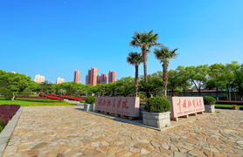
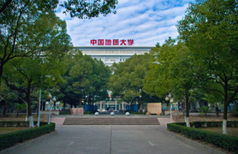
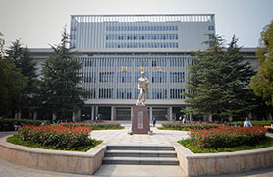

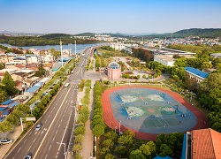
李四光学院2025春年级大会
辅导员：李若萌
2025.2

Slide 2
01
学业成绩分析
保研考研 联合培养 毕业去向

Slide 3
201223地质学专业
序号 | 学号 | 姓名 | 性别 | 专业方向 | 第一学期 | 第二学期 | 第三学期 | 第四学期 | 第五学期 | 前二学期 | 前三学期 | 前四学期 | 前五学期 | 不及格门次
1 | 20221002866 | 吴桐 | 男 | 地质学 | 3.66 | 3.88 | 4.07 | 4.39 | 4.22 | 3.79 | 3.87 | 3.98 | 4.01 | 0
2 | 20221004408 | 林佳奕 | 男 | 地质学 | 3.67 | 3.89 | 4.24 | 4.11 | 4.23 | 3.80 | 3.93 | 3.97 | 4.01 | 0
3 | 20221001445 | 曾竑堃 | 男 | 地质学 | 3.84 | 3.51 | 3.61 | 3.91 | 3.65 | 3.65 | 3.64 | 3.69 | 3.69 | 0
4 | 20221003322 | 樊仕懿 | 男 | 地质学 | 3.15 | 3.37 | 3.40 | 3.79 | 3.96 | 3.28 | 3.31 | 3.41 | 3.47 | 0
5 | 20221002345 | 刘童 | 女 | 地质学 | 3.25 | 3.22 | 3.17 | 3.86 | 3.90 | 3.23 | 3.22 | 3.34 | 3.41 | 0
6 | 20221002069 | 崔雪静 | 女 | 地质学 | 3.41 | 3.18 | 3.13 | 3.23 | 3.92 | 3.28 | 3.24 | 3.23 | 3.34 | 0
7 | 20221003362 | 王玉鹏 | 男 | 地质学 | 3.12 | 2.98 | 3.34 | 3.60 | 3.85 | 3.04 | 3.13 | 3.22 | 3.31 | 0
8 | 20221002977 | 祖晨曦 | 女 | 地质学 | 3.72 | 3.12 | 2.99 | 3.01 | 3.53 | 3.41 | 3.25 | 3.20 | 3.25 | 0
9 | 20211003846 | 王怡佳 | 女 | 地质学 | 3.53 | 3.01 | 3.07 | 3.58 | 3.40 | 3.26 | 3.29 | 3.21 | 3.21 | 1
10 | 20221004403 | 许心蓓 | 女 | 地质学 | 3.28 | 2.83 | 3.25 | 3.17 | 3.53 | 3.03 | 3.09 | 3.10 | 3.17 | 0
11 | 20221004448 | 赵志龙 | 男 | 地质学 | 2.92 | 2.96 | 2.95 | 3.56 | 3.77 | 2.94 | 2.94 | 3.06 | 3.14 | 0
12 | 20221003751 | 代言 | 男 | 地质学 | 3.66 | 3.09 | 2.88 | 2.84 | 3.29 | 3.33 | 3.20 | 3.12 | 3.14 | 1
13 | 20221001293 | 梁静婷 | 女 | 地质学 | 3.13 | 2.75 | 3.40 | 2.26 | 3.54 | 2.93 | 3.07 | 2.88 | 2.97 | 2
14 | 20221002638 | 王子腾 | 男 | 地质学 | 2.63 | 3.14 | 3.16 | 2.35 | 2.69 | 2.93 | 3.01 | 2.87 | 2.85 | 0
15 | 20221003274 | 喻志强 | 男 | 地质学 | 2.62 | 2.61 | 2.89 | 3.12 | 3.14 | 2.61 | 2.70 | 2.78 | 2.84 | 0
16 | 20221003909 | 张寿亭 | 男 | 地质学 | 2.69 | 2.66 | 2.67 | 2.30 | 2.81 | 2.67 | 2.67 | 2.60 | 2.63 | 1
17 | 20221004230 | 刘彦希 | 男 | 地质学 | 2.72 | 2.57 | 2.50 | 2.48 | 2.42 | 2.63 | 2.59 | 2.57 | 2.55 | 0
18 | 20201000504 | 赵漠迪 | 男 | 地质学 | 1.39 | 1.95 | 2.63 | 2.60 | 2.75 | 1.72 | 2.03 | 2.14 | 2.25 | 7
19 | 20221002425 | 毛诗皓 | 男 | 地质学 | 2.83 | 1.80 | 2.05 | 2.06 | 2.17 | 2.26 | 2.19 | 2.16 | 2.16 | 7
20 | 20221003821 | 段挚淳 | 男 | 地质学 | 2.52 | 1.72 | 2.11 | 2.01 | 2.28 | 2.06 | 2.08 | 2.06 | 2.11 | 7
专业平均学分绩点 |  |  |  |  | 3.09 | 2.91 | 3.08 | 3.11 | 3.35 | 2.99 | 3.02 | 3.03 | 3.08

Slide 4
201224地球化学专业
序号 | 学号 | 姓名 | 性别 | 专业方向 | 第一学期 | 第二学期 | 第三学期 | 第四学期 | 第五学期 | 前二学期 | 前三学期 | 前四学期 | 前五学期 | 不及格门次
1 | 20221000921 | 张梓烁 | 女 | 地球化学 | 3.45 | 3.55 | 3.43 | 3.81 | 3.61 | 3.51 | 3.32 | 3.54 | 3.55 | 0
2 | 20221003759 | 周小康 | 男 | 地球化学 | 3.32 | 3.21 | 3.67 | 3.68 | 3.97 | 3.26 | 3.25 | 3.44 | 3.51 | 0
3 | 20221003485 | 方奕添 | 男 | 地球化学 | 3.31 | 3.32 | 3.47 | 3.81 | 3.35 | 3.31 | 3.28 | 3.45 | 3.44 | 0
4 | 20221000841 | 牛圣豪 | 男 | 地球化学 | 3.28 | 3.19 | 3.26 | 3.12 | 2.78 | 3.14 | 3.17 | 3.22 | 3.16 | 0
5 | 20221003068 | 杨超发 | 男 | 地球化学 | 2.38 | 1.50 | 1.84 | 1.71 | 2.21 | 1.87 | 1.71 | 1.84 | 1.89 | 2
专业平均学分绩点 |  |  |  |  | 3.15 | 2.92 | 3.13 | 3.25 | 3.18 | 3.02 | 2.95 | 3.11 | 3.11

Slide 5
201225地球物理学专业
序号 | 学号 | 姓名 | 性别 | 专业方向 | 第一学期 | 第二学期 | 第三学期 | 第四学期 | 第五学期 | 前两学期 | 前三学期 | 前四学期 | 前五学期 | 不及格门次
1 | 20221001427 | 黄锐骐 | 男 | 地球物理学 | 3.23 | 3.41 | 4.15 | 4.46 | 4.12 | 3.33 | 3.57 | 3.77 | 3.84 | 0
2 | 20221001015 | 翟灵睿 | 女 | 地球物理学 | 3.38 | 3.73 | 3.78 | 3.91 | 4.23 | 3.56 | 3.62 | 3.69 | 3.80 | 0
3 | 20221002038 | 袁宇嵩 | 男 | 地球物理学 | 3.54 | 3.07 | 3.85 | 4.35 | 4.30 | 3.29 | 3.45 | 3.64 | 3.80 | 0
4 | 20221003269 | 张嘉伟 | 男 | 地球物理学 | 3.59 | 3.51 | 3.67 | 3.86 | 3.92 | 3.54 | 3.58 | 3.64 | 3.70 | 0
5 | 20221002939 | 胡海翔 | 男 | 地球物理学 | 3.00 | 3.53 | 3.59 | 4.04 | 3.90 | 3.28 | 3.37 | 3.52 | 3.61 | 0
6 | 20221000588 | 邢瑾 | 女 | 地球物理学 | 3.17 | 3.21 | 3.80 | 3.62 | 3.53 | 3.19 | 3.35 | 3.41 | 3.43 | 1
7 | 20221003875 | 刘梓骐 | 男 | 地球物理学 | 3.14 | 3.40 | 3.36 | 3.79 | 3.43 | 3.27 | 3.29 | 3.40 | 3.41 | 1
8 | 20221002754 | 闫圣烨 | 男 | 地球物理学 | 3.16 | 3.22 | 3.41 | 3.43 | 3.31 | 3.19 | 3.25 | 3.29 | 3.29 | 0
9 | 20221003038 | 张国权 | 男 | 地球物理学 | 3.21 | 2.67 | 3.15 | 3.69 | 3.89 | 2.93 | 2.99 | 3.14 | 3.29 | 0
10 | 20221000602 | 刘振豪 | 男 | 地球物理学 | 3.09 | 3.08 | 3.35 | 3.49 | 3.50 | 3.08 | 3.15 | 3.23 | 3.29 | 0
11 | 20221004432 | 黄啟亮 | 男 | 地球物理学 | 3.04 | 2.97 | 3.41 | 3.01 | 3.70 | 3.00 | 3.11 | 3.09 | 3.22 | 0
12 | 20221002790 | 吴骁童 | 男 | 地球物理学 | 3.18 | 3.04 | 3.19 | 3.02 | 3.54 | 3.11 | 3.13 | 3.11 | 3.20 | 0
13 | 20221004067 | 刘智 | 男 | 地球物理学 | 2.97 | 2.72 | 2.61 | 2.98 | 3.06 | 2.85 | 2.83 | 2.90 | 2.88 | 1
专业平均学分绩点 |  |  |  |  | 3.21 | 3.20 | 3.49 | 3.67 | 3.73 | 3.20 | 3.28 | 3.37 | 3.44

Slide 6
201226遥感科学与技术专业
序号 | 学号 | 姓名 | 性别 | 专业方向 | 第一学期 | 第二学期 | 第三学期 | 第四学期 | 第五学期 | 前两学期 | 前三学期 | 前四学期 | 前五学期 | 不及格门次
1 | 20221001708 | 徐梓茗 | 男 | 遥感科学与技术 | 4.16 | 3.98 | 3.82 | 4.01 | 4.13 | 4.07 | 3.93 | 3.99 | 4.01 | 0
2 | 20221003470 | 胡绮芮 | 女 | 遥感科学与技术 | 3.62 | 3.95 | 4.02 | 4.06 | 4.00 | 3.78 | 3.83 | 3.90 | 3.92 | 0
3 | 20221001938 | 纪欣浩 | 男 | 遥感科学与技术 | 3.82 | 3.88 | 4.04 | 3.95 | 3.86 | 3.85 | 3.92 | 3.93 | 3.92 | 0
4 | 20221003062 | 付培琨 | 男 | 遥感科学与技术 | 3.53 | 3.81 | 4.18 | 3.94 | 4.06 | 3.67 | 3.79 | 3.88 | 3.91 | 0
5 | 20221003643 | 梁舒灵 | 女 | 遥感科学与技术 | 3.92 | 3.82 | 4.00 | 3.76 | 3.83 | 3.87 | 3.89 | 3.88 | 3.87 | 0
6 | 20221002965 | 孔甘霖 | 男 | 遥感科学与技术 | 3.75 | 3.86 | 3.76 | 3.62 | 3.82 | 3.80 | 3.68 | 3.75 | 3.76 | 0
7 | 20191002600 | 刘世峰 | 男 | 遥感科学与技术 | 3.82 | 3.79 | 3.81 | 3.61 | 4.05 | 3.81 | 3.71 | 3.75 | 3.71 | 0
8 | 20221000765 | 张泉林 | 男 | 遥感科学与技术 | 3.55 | 3.58 | 3.70 | 3.73 | 4.02 | 3.57 | 3.44 | 3.64 | 3.71 | 0
9 | 20221004079 | 汪思阳 | 女 | 遥感科学与技术 | 3.16 | 3.37 | 3.93 | 3.87 | 3.87 | 3.26 | 3.42 | 3.57 | 3.62 | 0
10 | 20221003195 | 董琼璘 | 女 | 遥感科学与技术 | 3.74 | 3.68 | 3.93 | 3.26 | 3.61 | 3.71 | 3.66 | 3.67 | 3.52 | 2
11 | 20221001904 | 师聚晨 | 男 | 遥感科学与技术 | 3.36 | 3.49 | 3.42 | 3.72 | 3.51 | 3.43 | 3.28 | 3.49 | 3.49 | 0
12 | 20221003773 | 周颖 | 女 | 遥感科学与技术 | 3.27 | 3.32 | 3.64 | 3.50 | 3.68 | 3.30 | 3.33 | 3.43 | 3.48 | 0
13 | 20221001090 | 杨骏 | 男 | 遥感科学与技术 | 3.55 | 3.19 | 3.39 | 3.46 | 3.70 | 3.37 | 3.20 | 3.40 | 3.45 | 0
14 | 20221002005 | 王柠 | 女 | 遥感科学与技术 | 3.14 | 3.03 | 3.78 | 3.45 | 3.79 | 3.09 | 3.14 | 3.35 | 3.43 | 0
15 | 20221002385 | 邓文轩 | 男 | 遥感科学与技术 | 3.54 | 3.48 | 3.52 | 3.07 | 3.41 | 3.51 | 3.32 | 3.42 | 3.42 | 0
16 | 20221004244 | 蒋鑫 | 男 | 遥感科学与技术 | 3.17 | 3.19 | 3.40 | 3.40 | 3.71 | 3.18 | 3.08 | 3.29 | 3.36 | 0
17 | 20221000600 | 吴静豪 | 男 | 遥感科学与技术 | 3.40 | 3.01 | 3.42 | 3.29 | 3.62 | 3.21 | 3.11 | 3.28 | 3.34 | 0
18 | 20221002903 | 贺淑静 | 女 | 遥感科学与技术 | 3.61 | 3.03 | 3.35 | 2.94 | 3.60 | 3.32 | 3.03 | 3.27 | 3.33 | 0
19 | 20221004103 | 刘欣 | 女 | 遥感科学与技术 | 3.22 | 3.23 | 3.06 | 3.28 | 3.60 | 3.22 | 3.05 | 3.19 | 3.27 | 0
20 | 20221001263 | 黄静云 | 女 | 遥感科学与技术 | 2.61 | 2.79 | 3.36 | 3.64 | 3.73 | 2.70 | 2.81 | 3.09 | 3.20 | 0
21 | 20221000794 | 贾扬凯 | 男 | 遥感科学与技术 | 2.73 | 3.33 | 3.48 | 3.01 | 3.33 | 3.03 | 3.07 | 3.16 | 3.19 | 0

Slide 7
201226遥感科学与技术专业
序号 | 学号 | 姓名 | 性别 | 专业方向 | 第一学期 | 第二学期 | 第三学期 | 第四学期 | 第五学期 | 前两学期 | 前三学期 | 前四学期 | 前五学期 | 不及格门次
22 | 20221002875 | 吴杰凡 | 男 | 遥感科学与技术 | 3.34 | 3.22 | 3.20 | 2.68 | 3.22 | 3.28 | 3.09 | 3.14 | 3.16 | 0
23 | 20221003585 | 陈津津 | 男 | 遥感科学与技术 | 3.17 | 3.14 | 3.48 | 2.83 | 3.05 | 3.16 | 3.06 | 3.18 | 3.16 | 0
24 | 20221002116 | 张晨曦 | 男 | 遥感科学与技术 | 3.57 | 2.97 | 2.80 | 2.84 | 3.38 | 3.27 | 2.91 | 3.04 | 3.11 | 0
25 | 20221003260 | 李桢晗 | 女 | 遥感科学与技术 | 2.91 | 2.93 | 3.29 | 2.75 | 3.21 | 2.92 | 2.99 | 2.98 | 3.04 | 2
26 | 20221003798 | 谭晓敏 | 女 | 遥感科学与技术 | 2.81 | 2.56 | 3.05 | 2.92 | 3.46 | 2.68 | 2.75 | 2.83 | 2.96 | 0
27 | 20221001232 | 黄昊龙 | 男 | 遥感科学与技术 | 2.81 | 2.77 | 2.75 | 3.26 | 2.96 | 2.79 | 2.70 | 2.88 | 2.89 | 3
28 | 20221003147 | 曾继瑶 | 女 | 遥感科学与技术 | 3.08 | 2.28 | 2.94 | 2.75 | 3.38 | 2.68 | 2.68 | 2.75 | 2.88 | 1
29 | 20221002712 | 栾雪瑞 | 男 | 遥感科学与技术 | 3.21 | 2.76 | 2.30 | 2.92 | 2.59 | 2.98 | 2.47 | 2.76 | 2.73 | 2
30 | 20221001943 | 周一浩 | 男 | 遥感科学与技术 | 2.99 | 2.54 | 2.66 | 2.45 | 2.61 | 2.77 | 2.60 | 2.67 | 2.66 | 1
31 | 20221002377 | 彭程 | 男 | 遥感科学与技术 | 2.69 | 1.92 | 2.83 | 2.16 | 2.75 | 2.31 | 2.26 | 2.41 | 2.47 | 4
32 | 20221003179 | 周李星 | 男 | 遥感科学与技术 | 2.78 | 1.70 | 2.16 | 0.65 | 1.48 | 2.24 | 2.08 | 1.76 | 1.71 | 14
专业平均学分绩点 |  |  |  |  | 3.31 | 3.18 | 3.39 | 3.18 | 3.47 | 3.25 | 3.16 | 3.27 | 3.30

Slide 8
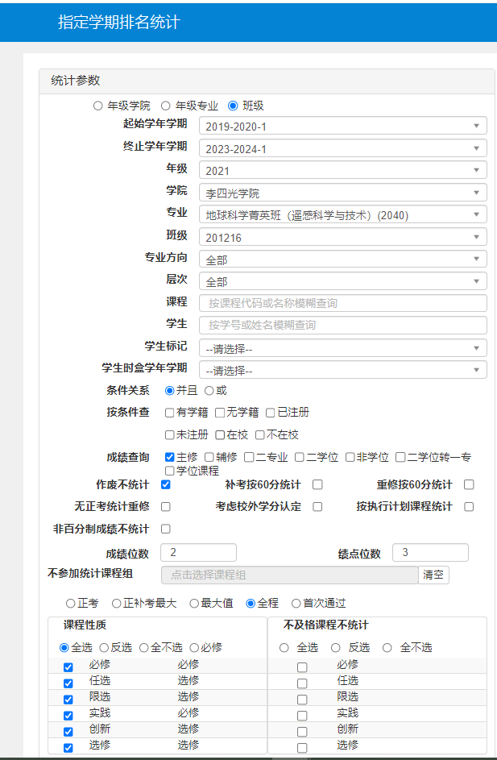
前五学期的成绩目前按照教务系统全部课程算的，不是保研绩点。
标黄的学生是按照保研绩点算，在3.2边缘的，绩点是3.1-3.2之间
注意：不及格门次的数量指的是从开学到现在，你们挂过的总门数，如果后期这些不及格的课程修回来了，就没关系，我这个数据是没有减掉大家已修回的，只是单纯统计了你们曾经挂科的总门次，大家不要担心！
截止目前，2021级总共推免35人，33人学院+2人卓越地质师

Slide 9
2022级四六级最新情况（数据是截止2024.6四六级考试情况）
专业 | 总人数 | 四级通过人数 | 四级通过率 | 六级参考人数 | 六级通过人数 | 六级通过率
地质学 | 19 | 19 | 100% | 16 | 5 | 31.25%
地球化学 | 5 | 5 | 100% | 4 | 3 | 75%
地球物理学 | 13 | 11 | 84.6% | 10 | 6 | 60%
遥感科学与技术 | 32 | 31 | 96.86% | 30 | 19 | 63.33%

Slide 10
02
历年数据对比
What——对现状的思考

Slide 11
李院历年考研情况
年级 | 考研人数 | 录取情况 |  |  | 考取率
 |  | 本校 | 院所 | 外校
2012级 | 19 | 4 | 5 | 1 | 52.6%
2013级 | 13 | 5 | 1 | 0 | 46.1%
2014级 | 13 | 3 | 3 | 1 | 53.8%
2015级 | 14 | 1 | 1 | 2 | 28.6%
2016级 | 16 | 6 | 0 | 0 | 37.5%
2017级 | 17 | 6 | 1 | 1 | 47.06%
2018级 | 15 | 3 | 3 | 1 | 46.47%
2019级 | 16（1人未考） | 3 | 5 | 0 | 50%
2020级 | 17 | 2 | 3 | 2 | 41.18%
总计 | 111 | 29 | 15 | 14 | 52.25%

Slide 12
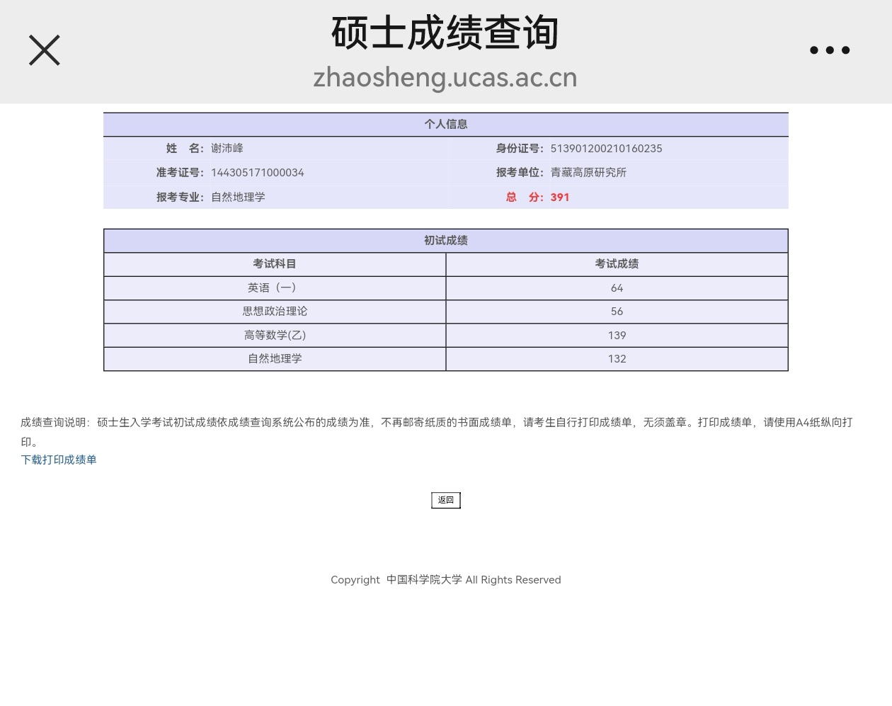
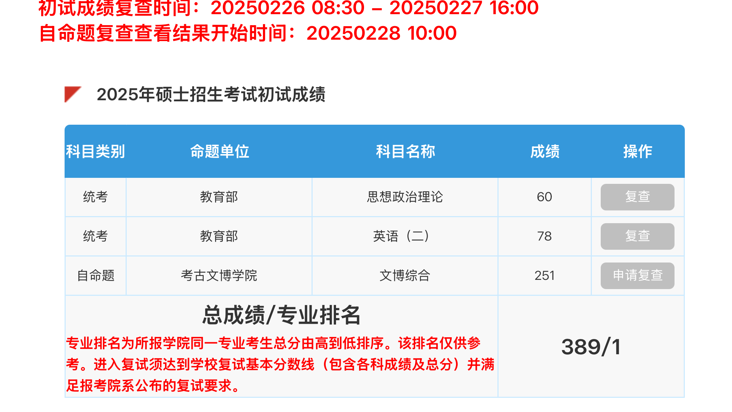
2021级考研情况
姓名（必填） | 班级（必填） | 专业（必填） | 学号（必填） | 意向学校（必填）
李启隽 | 201215 | 地球物理学 | 20211002472 | 中国地质大学
慕昊辰 | 201216 | 遥感科学与技术 | 20211004487 | 中国地质大学（武汉）
张钊源 | 201215 | 地球物理系 | 20211000885 | 地质与地球物理研究所
周浩然 | 201213 | 地质学 | 20211003853 | 中国地质大学
刘子豪 | 201213 | 地质类 | 20211001539 | 中国科学院广州地球化学研究所
黄大陆 | 201213 | 地质学 | 20211000661 | 中国地质大学（武汉）
贺留晏 | 201211 | 地质学 | 20211000883 | 北京大学
曾令俊杰 | 201216 | 遥感科学与技术 | 20211003851 | 中国科学院精密测量科学与技术创新研究院
杨光子夜 | 201213 | 地质 | 20211003847 | 中国地质大学（武汉）
徐文哲 | 201216 | 遥感 | 20211002169 | 北京师范大学
李宗尧 | 201216 | 遥感 | 20211003843 | 中国地质大学
谢沛峰 | 201213 | 地质学 | 20211002406 | 中科院
曹卓轩 | 201214 | 地球化学 | 20211001243 | 中国科学院地球化学所
黄诗宇 | 201215 | 地球物理学 | 20211001080 | 中国地质大学武汉
朱超毅 | 201215 | 地球物理学 | 20211000886 | 地质与地球物理研究所
陈鼎成 | 201212 | 地球物理 | 20211002466 | 中国地质大学
刘城廷 | 201214 | 地球化学 | 20211001942 | 地质与地球物理研究所
陈均泰 | 201216 | 遥感 | 20211002467 | 中国地质大学（武汉）
王雨轩 | 201216 | 遥感 | 20211001943 | 浙江大学
张家晨 | 201216 | 遥感 | 20211001540 | 中国地质大学

Slide 13
建院以来
院所名称 | 2016届 | 2017届 | 2018届 | 2019届 | 2020届 | 2021届 | 2022届 | 2023届 | 2024届 | 合计
中科院地质与地球物理研究所 | 11 | 5 | 9 | 10 | 4 | 9 | 7 | 5 | 6 | 66
中科院精密测量科学与技术创新研究院 | 1 | 1 | 3 |  |  | 2 | 1 | 1 |  | 9
中科院古脊椎与古人类研究所 | 2 | 1 |  |  |  | 1 | 1 | 2 |  | 7
中科院南京地质古生物研究所 | 4 |  | 1 | 3 |  | 1 | 1 | 1 |  | 11
中科院地球化学研究所 | 7 | 2 | 4 |  | 1 |  | 1 | 1 |  | 16
中科院广州地球化学研究所 | 4 | 1 | 2 |  | 2 | 2 | 3 | 2 |  | 16
中科院空天信息创新研究院 | 2 | 1 | 1 | 6 | 5 | 3 | 2 | 14 | 8 | 56
中科院地球环境研究所 |  |  |  |  |  | 2 |  |  | 1 | 3
中科院南京土壤研究所 | 1 |  |  |  |  |  |  |  |  | 1
中科院紫金山天文台 |  | 1 |  |  | 1 |  |  |  |  | 2
中科院地理科学与资源研究所 |  |  |  |  | 1 |  |  |  |  | 1
中科院昆明动物所 |  | 1 |  |  |  |  |  |  |  | 1
中科院南海海洋研究所 |  |  | 1 |  |  |  |  |  |  | 1
中科院国家空间科学中心 |  |  |  | 1 |  |  |  |  |  | 1
中科院青藏高原研究所 |  |  |  |  |  |  |  |  | 1 | 1
合计 | 32 | 13 | 21 | 20 | 14 | 20 | 19 | 26 | 16 | 192
192（34%）人赴中科院深造；
85（19%）人留本校深造；
80（18%）人赴北京大学、浙江大学、南京大学、武汉大学等国内知名高校深造；
23（6%）人被英国剑桥大学、爱丁堡大学、苏黎世联邦理工学院、美国亚利桑那州立大学等国际一流大学录取；
65（17%）人被中石化、中石油、中国建筑、网易等单位录用。

Slide 14
2021级推免去向统计（35人推免）
姓名 | 班级 | 层次 | 去向 | 研究方向 | 导师
201213
胡清泉 | 201213 | 硕士 | 广州地球化学研究所 | 元素和同位素地球化学 | 林莽
陈晓玲 | 201213 | 硕士 | 中山大学 | 古生物学与地层学 | 导师组
孙冉菲 | 201213 | 硕士 | 南海海洋研究所 | 海洋环境地学 | 张兰兰
任博豪 | 201213 | 直博 | 南京大学 | 实验岩石学 | 杨晓志
刘逸然 | 201213 | 硕士 | 中国地质大学（武汉） | 行星地质与比较行星学 | 肖龙
刘易铭 | 201213 | 直博 | 空天信息创新研究院 | 遥感大数据智能分析 | 不区分导师
邵逸远 | 201213 | 直博 | 地质与地球物理研究所 | 大地构造学 | 褚杨
杨景亮 | 201213 | 硕士 | 中国地质大学（武汉） | 古生物学与地层学 | 喻建新
张嘉杰 | 201213 | 硕士 | 中国地质大学（武汉） | 地质学 | 谢树成
芦睿泽 | 201213 | 硕士 | 中国地质大学（武汉） | 构造地质学 | 薛振华
201214
郭梦奇 | 201214 | 硕士 | 中国地质大学（武汉） | 地球化学 | 余茜倩
李佳铖 | 201214 | 硕士 | 中山大学 | 地球化学 | 导师组
王静怡 | 201214 | 硕士 | 中国地质大学（武汉） | 古植物与古气候 | 喻建新

Slide 15
201215
郑瀚 | 201215 | 直博 | 中国地质大学(武汉) | 行星科学 | 张昊
邵知章 | 201215 | 直博 | 地质与地球物理研究所 | 地震学 | 陈凌
谭亮 | 201215 | 直博 | 中国地质大学（武汉） | 地球探测与信息技术 | 李建慧
卢元芳 | 201215 | 直博 | 地质与地球物理研究所 | 电离层物理 | 刘立波
张沁心 | 201215 | 硕士 | 中国地质大学（武汉） | 地震学 | 李玮
周新宇 | 201215 | 直博 | 中国地质大学（武汉） | 地震学 | 田冬冬
陈梦渔 | 201215 | 硕士 | 地质与地球物理研究所 | 行星物理学 | 戎昭金
黄梦程 | 201215 | 硕士 | 中国地质大学（武汉） | 行星科学 | 张昊
康卓炜 | 201215 | 硕士 | 中国地质大学（武汉） | 地震学 | 裘鸿瑞
201216
范俊豪 | 201216 | 硕士 | 空天信息创新研究院 | 机器学院与大数据挖掘 | 樊子德
李兆匡 | 201216 | 硕士 | 中国地质大学（武汉） | 地质灾害机理与风险评价研究 | 李远耀
陈瓒 | 201216 | 硕士 | 空天信息创新研究院 | 激光雷达遥感 | 王成
米俊宁 | 201216 | 硕士 | 国防科技大学 | 未定 | 未定
刘月涵 | 201216 | 硕士 | 青藏高原研究所 | 水文遥感与模拟 | 郑东海
余驰驰 | 201216 | 硕士 | 武汉大学 | 地理加权建模技术框架及开发 | 卢宾宾
卢泉羽 | 201216 | 硕士 | 空天信息创新研究院 | 灾害遥感 | 王世新
熊凯熙 | 201216 | 硕士 | 浙江大学 | 农业遥感与信息技术 | 王福民
赵衡 | 201216 | 硕士 | 北京航空航天大学 | 光电动态精密测量技术及仪器 | 李旭东
贾子沐 | 201216 | 硕士 | 空天信息创新研究院 | 高光谱图像去噪 | 庄丽娜
付晨曦 | 201216 | 硕士 | 空天信息创新研究院 | 水环境遥感 | 郑超磊
许俊兰 | 201216 | 硕士 | 空天信息创新研究院 | 时空知识图谱 | 彭玲
陈星瑜 | 201216 | 硕士 | 中国地质大学（武汉） | 智慧水利/地质灾害预警 | 罗显刚

Slide 16
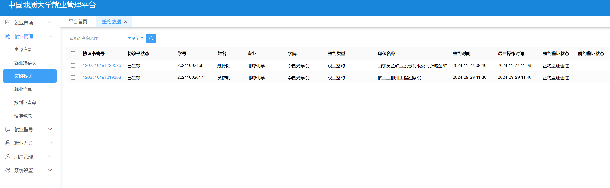
21级就业情况
2021级目前已在系统签约2人

Slide 17
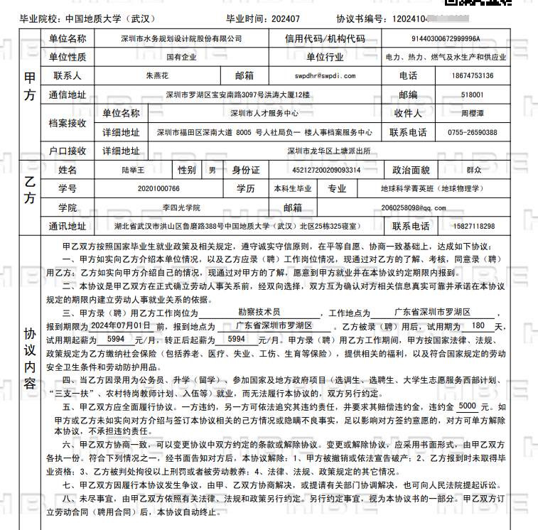
学校的就业协议是有保护大家的内容的，这也是作为应届毕业生的好处，第四条，当乙方因录用为公务员、升学（留学）、参加国家及地方政府项目（选调生、选聘生、大学生志愿服务西部计划、“三支一扶”、农村特岗教师计划、入伍等）就业，而无法履行本协议的，双方另行约定。

Slide 18
03
未来规划
内卷时代
应对焦虑

Slide 19
李四光学院2025春季学期人员设置
岗位 | 人员设置 | 工作职责 |  | 预备梯队建设人员
兼职辅导员 | 查琴、张雯迪 | 负责2024级新生日常事务管理工作、准备2025级新生入学迎新相关工作、党建工作、奖励与资助工作、学生会管理、暑期带实习等 |  | 张雯迪（本学期逐渐接手）
学生助管 | 付晨曦、许俊兰 | 教务、财务、毕业生管理 | 共同负责保研资料审核、高徒计划、卓越工程师计划遴选及推免等工作 | 刘童、王柠、徐梓茗、樊仕懿
 |  | 教务、党建、毕业生管理
需学习的业务系统 | 教务管理系统、财务系统、智慧团建系统、第一站群系统等，前一任岗位人员需留存word版交接材料，并在本学期完成交接，确保9月份顺利上岗

Slide 20
2022级各项工作需在本学期查漏补缺、继续完善的
事项 | 存在问题 | 解决方案
导师双选 | 中科院导师双选发布通知后很多同学不知道要自行联系导师，导致导师双选流于形式，和中科院的联系也不像之前那么紧密 | 出台导师双选的学生操作手册（刘童牵头），做好流程跟踪和数据管理
竞赛、论文欠缺，校内导师选择欠缺流程 | 能了解的校内导师非常有限，和相关专业学院联系较少，可以一起举行 | 和地学院、低空学院加强联系

Slide 21
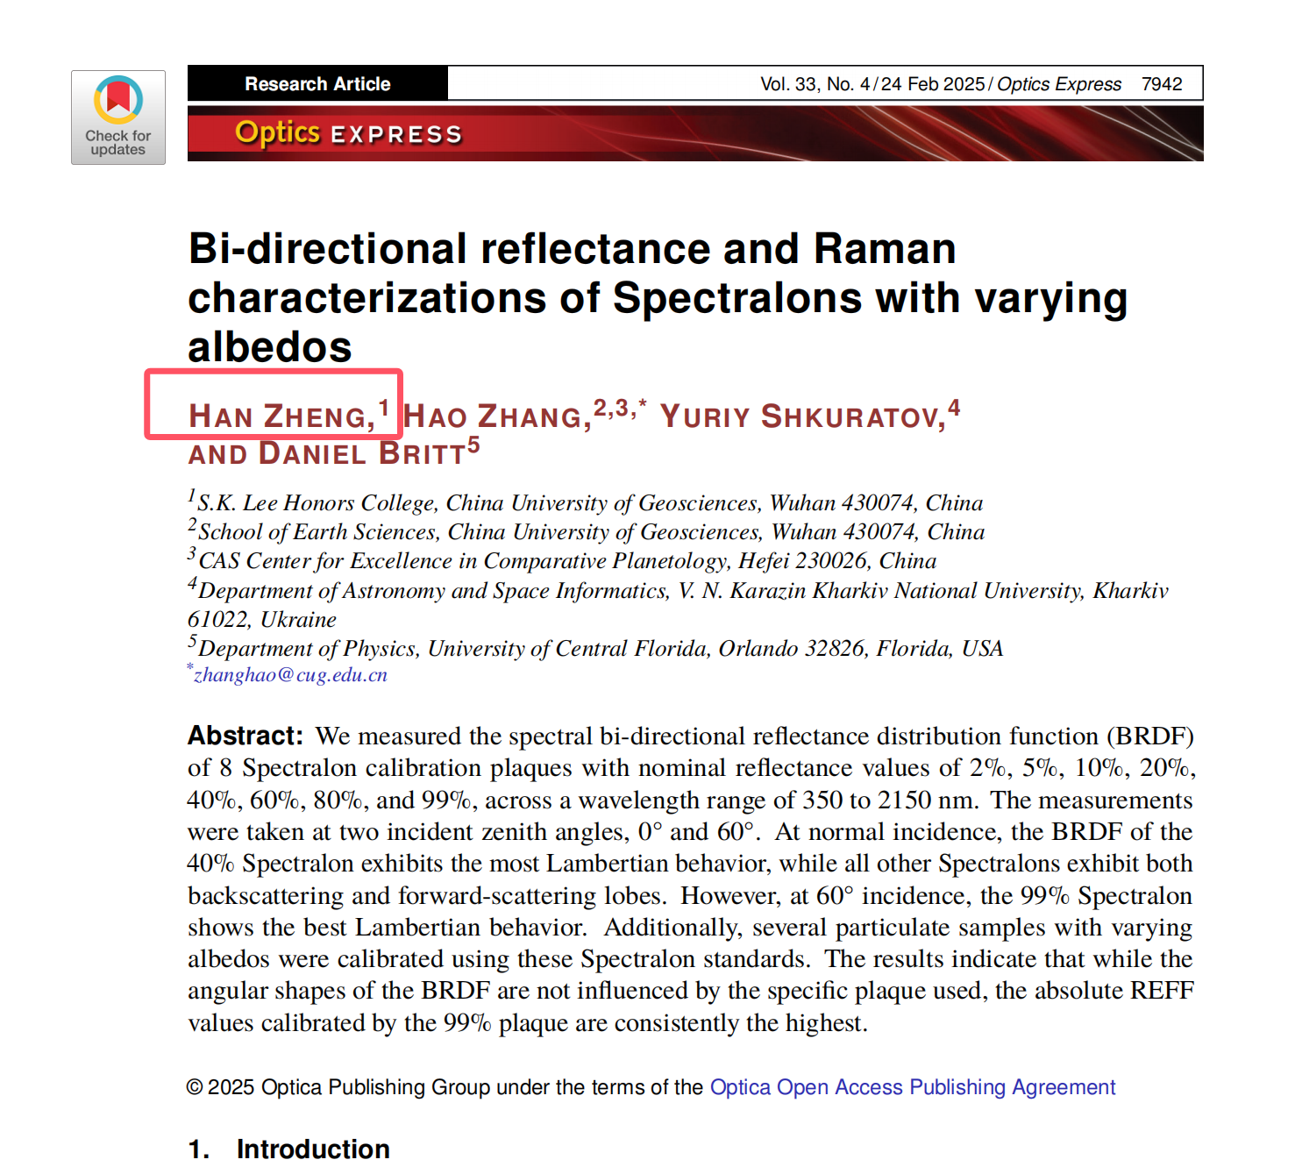
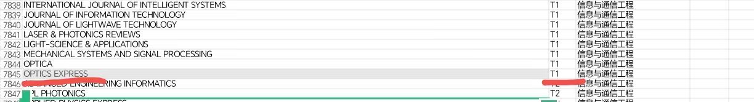
一区一作

Slide 22
保研加分项
一、学术竞赛类
获奖级别 |  | 奖项 | 最高分值
全国（特等奖等同于一等奖） |  | 一等奖 | 5
 |  | 二等奖 | 4
 |  | 三等奖 | 3
二、科研类
被SCI、EI、SSCI检索的论文 |  | 第一作者 | 5
核心期刊（学校承认的重要期刊） |  | 第一作者 | 2
大学生创新创业训练项目优秀结题 |  | 主持人 | 2
 |  | 骨干成员 | 1
国家发明专利 |  | 第一发明人 | 5
国家实用新型专利 |  | 第一发明人 | 1
三、外语类
全国大学生英语竞赛 |  | 特等奖 | 3
CET4成绩 |  | 大于等于550 | 2
CET6成绩 |  | 大于等于530 | 2
出国英语成绩 | TOEFL | 大于97 | 2
 | 雅思 | 大于6.5 | 2
1.学业成绩=（平均学分绩点-1）*10+60
2.考核成绩=（加分/29）*100
3.综合成绩=学业成绩*80% + 考核成绩*20%

Slide 23
四、计算机、行业水平类
全国计算机技术与软件专业资格（水平）考试 | 高级资格 | 3
 | 中级资格 | 2
 | 初级资格 | 1
全国计算机等级考试（计算机类专业除外） | 四级证书 | 3
 | 三级证书 | 2
 | 二级证书 | 1
行业证书 | 高级资格 | 3
 | 中级资格 | 2
 | 初级资格 | 1
五、体育文化艺术类
体育类竞赛获奖 | 国家 | 2
 | 省级 | 1
参与全国大型文艺汇演 |  | 1
六、其他类
获优秀学生（标兵）、优秀团员（干）、优秀学生干部荣誉 | 全国 | 3
 | 省级 | 2
 | 校级 | 0.5
暑期“三下乡” | 省级个人 | 1
七、参加入伍服兵役 |  | 2
八、国际组织实习 |  | 5
九、志愿时长不少于30小时 |  | 1
综合成绩专业排名顺序原则上不得超过学业成绩专业排名4位。学院应根据本方案与专业推免情况制定适合本专业的评分细则，每项分值不得超过对应项目的最高分值。
各类中每类只能选择最大的一项分值加分

Slide 24
各类计划介绍
“创新创业人才”项目是指在创新创业方面有显著成果的同学可申报，不要求CET6,只需要CET4通过即可，16级翟明健、赵东辉、17级杜旭恒、21级杨景亮都通过创新人才获得推免资格后可外推
高徒计划、卓越地质师计划：这两个计划现在是我们学院在负责组织遴选，请大家一定要把握住这两个计划，19级的向红、21级的陈星瑜、李兆匡就是通过卓越地质师计划保研，这两个计划只能保内
“本硕博”计划我们学院不设置单列名额，但可以走这个计划，享受连读的政策（每月补助、提前选课等），2016级有一位学长（宋汉宸，导师是地学院宋海军），2018级陈湘民、2019级唐子悦也是走了这个计划，只能在本校读
支教计划我们学院还没有同学走过，这个计划要求先去边远山村支教一年（云南、江西），回校后可自选专业，在本校读研

Slide 25
考研党
年份 | 2015年 | 2016年 | 2017年 | 2018年 | 2019年 | 2020年 | 2021年 | 2022年 | 2023年 | 2024年
报考人数（万人） | 165 | 177 | 201 | 238 | 290 | 341 | 377 | 457 | 474 | 438
近年来，考研人数逐年增加，竞争不断增大，当撇开学校与其他不同级别的学校考生同时竞争时，他们全力以赴，准备时间长达一年以上，而本校学生则容易放松警惕，准备时间也较短，优势并不大。（就像地空的笔试前几名经常是成都理工、长江大学等学校的考生）
综合我院历年考研情况，总体录取率较低，录取中考本校考上的较多。
跨专业考研风险相当高，即使是考本校，也少有考上的。要真想跨专业，通过保研最简单，或者提前半年以上开始刻苦复习。
多与以往考研成功的学长学姐交流经验。

Slide 26




推荐几个网站
中国研究生招生信息网：https://yz.chsi.com.cn/
学信网：https://www.chsi.com.cn/
中国考研网：http://www.chinakaoyan.com/
考研论坛：http://bbs.kaoyan.com/
（研招网资讯订阅公众号）
（学信网资讯订阅公众号）
（中国考研网公众号）
（考研帮APP）

Slide 27
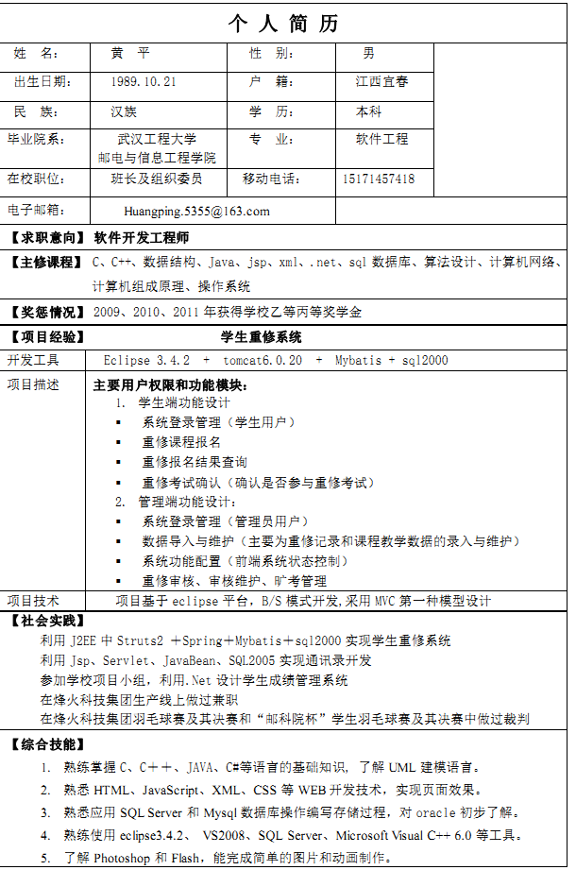
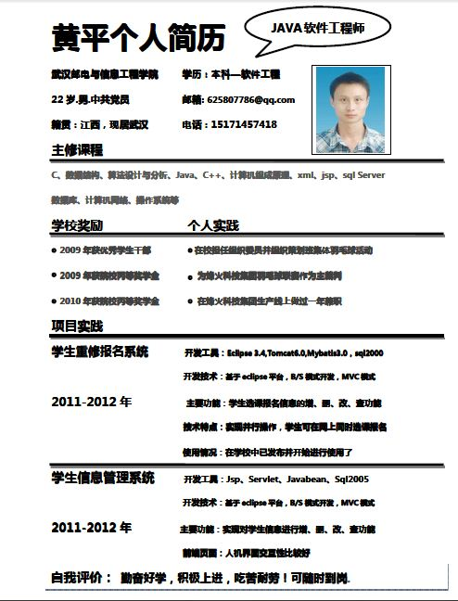
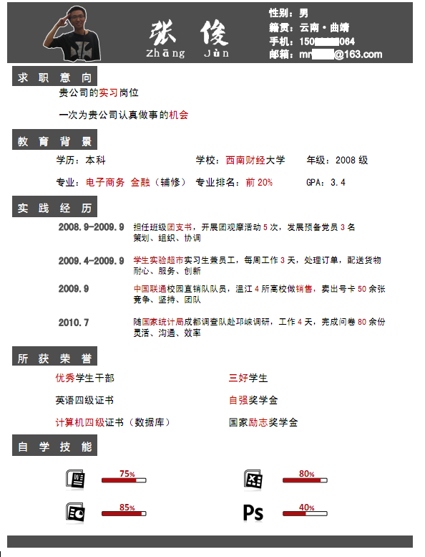
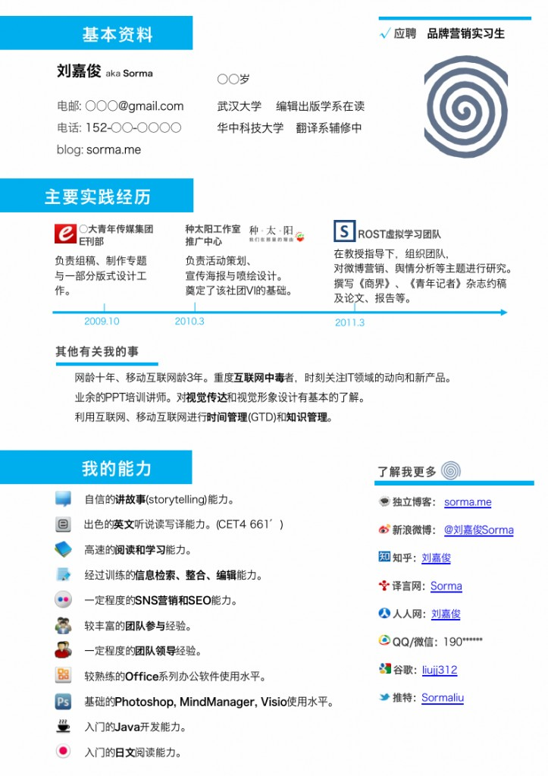
就业党
专业对口/跨专业就业
冷门/热门
行业
国企/政府/事业（办公室政治、工会、忠诚、坚韧、懂事）
外企（欧美、日韩台、规则化、天花板、核心部门）
民企（老板价值观、扁平化、创造力、几何倍数）
组织
职位
销售，市场，研发，生产，
客服，财务，人力，行政。

Slide 28
学校的就业协议是有保护大家的内容的，这也是作为应届毕业生的好处，第四条，当乙方因录用为公务员、升学（留学）、参加国家及地方政府项目（选调生、选聘生、大学生志愿服务西部计划、“三支一扶”、农村特岗教师计划、入伍等）就业，而无法履行本协议的，双方另行约定。

Slide 29
谢谢观看！
各位同学有问题可以现场交流

